Slide 1

НАЦИОНАЛЬНАЯ СИСТЕМА ПРОСЛЕЖИВАЕМОСТИ

Slide 2
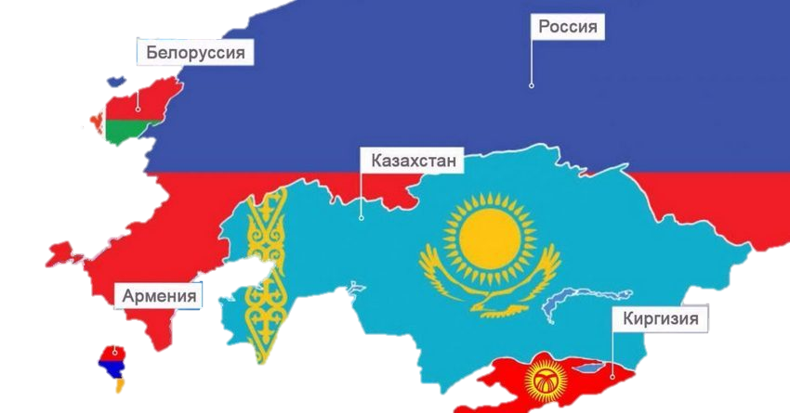
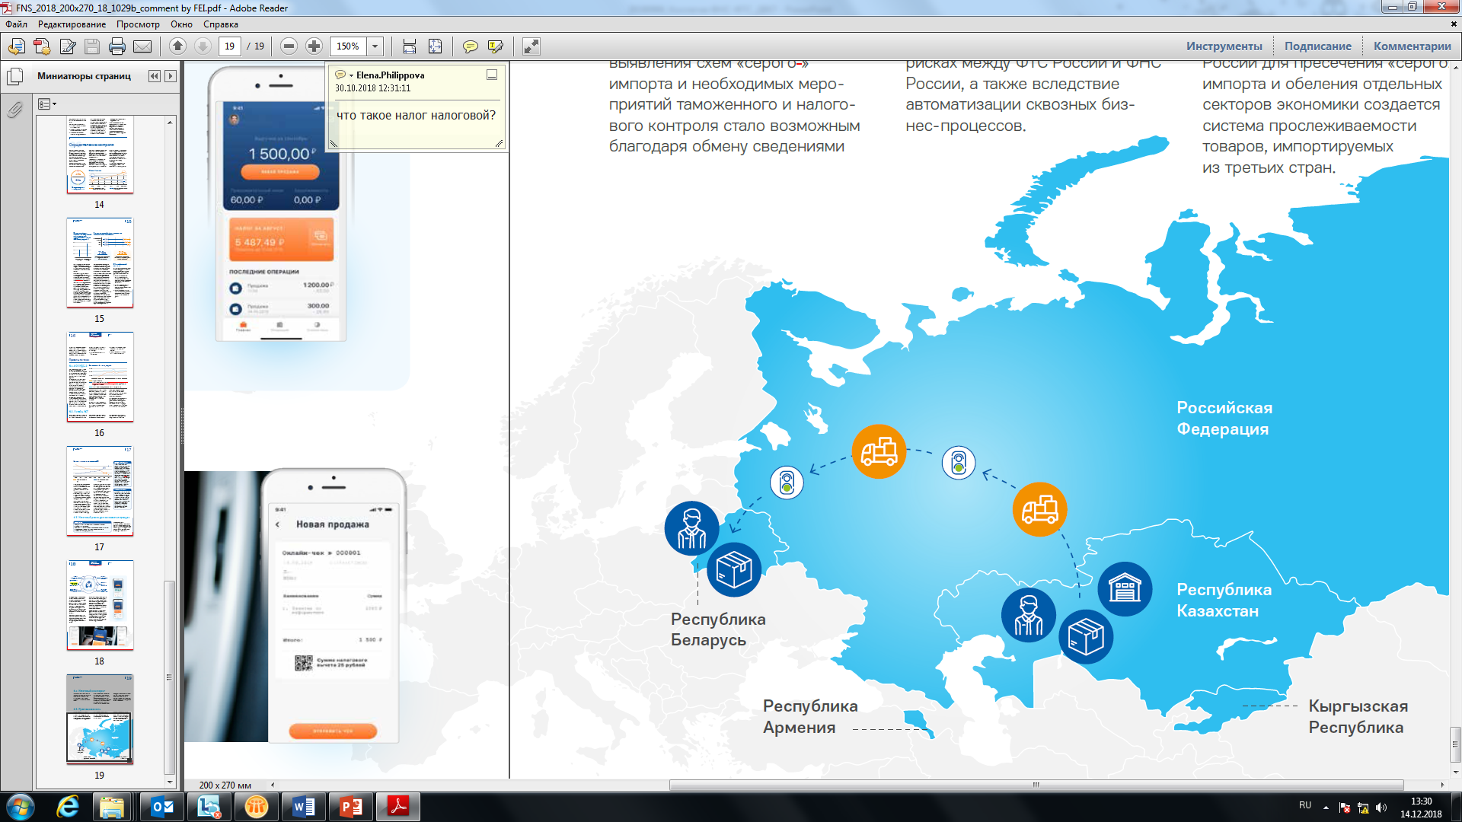
СОГЛАШЕНИЕ О МЕХАНИЗМЕ ПРОСЛЕЖИВАЕМОСТИ
ПОДПИСАНО 29.05.2019 В Г. НУР-СУЛТАНЕ*
ЯВЛЯЕТСЯ МЕТОДОЛОГИЧЕСКОЙ ОСНОВОЙ ФУНКЦИОНИРОВАНИЯ ЕДИНОЙ СИСТЕМЫ ПРОСЛЕЖИВАЕМОСТИ ТОВАРОВ, ВВОЗИМЫХ НА ТЕРРИТОРИЮ ГОСУДАРСТВ-ЧЛЕНОВ ЕВРАЗИЙСКОГО ЭКОНОМИЧЕСКОГО СОЮЗА
СОГЛАШЕНИЕ ПРЕДУСМАТРИВАЕТ СОЗДАНИЕ ДВУХ СЕГМЕНТОВ СИСТЕМЫ:
1) ВНЕШНЕГО СЕГМЕНТА ПРОСЛЕЖИВАЕМОСТИ (НАДНАЦИОНАЛЬНАЯ СИСТЕМА ПРОСЛЕЖИВАЕМОСТИ)
2) НАЦИОНАЛЬНОГО СЕГМЕНТА ПРОСЛЕЖИВАЕМОСТИ
(НАЦИОНАЛЬНАЯ СИСТЕМА ПРОСЛЕЖИВАЕМОСТИ)
Россия
Беларусь
Казахстан
Армения
Киргизия
* СОГЛАШЕНИЕ О МЕХАНИЗМЕ ПРОСЛЕЖИВАЕМОСТИ ТОВАРОВ, ВВЕЗЕННЫХ НА ТАМОЖЕННУЮ ТЕРРИТОРИЮ ЕВРАЗИЙСКОГО ЭКОНОМИЧЕСКОГО СОЮЗА

Slide 3
ЦЕЛИ СОЗДАНИЯ национальной СИСТЕМЫ ПРОСЛЕЖИВАЕМОСТИ
Национальная система прослеживаемости - информационная система, обеспечивающая сбор, учет и хранение сведений о товарах, подлежащих прослеживаемости, и операциях, связанных с оборотом таких товаров
исполнение международных обязательств
подтверждение законности оборота товаров в Евразийском экономическом союзе
предотвращение ввоза на территорию Российской Федерации контрафактной продукции
обеспечение экономической безопасности страны
повышение конкурентоспособности отечественных товаров
сокращение серого импорта

Slide 4


ИСТОЧНИКИ ФОРМИРОВАНИЯ СИСТЕМЫ ПРОСЛЕЖИВАЕМОСТИ
ПОСТУПЛЕНИЕ ТОВАРА
ВНУТРЕННИЙ ОБОРОТ ТОВАРА
ВЫБЫТИЕ ТОВАРА
Декларация
на товары
Декларация на товары
Уведомление об
остатках или ввозе
Декларация по НДС
Отчет
Уведомление о вывозе
Все налогоплательщики
Операции облагаемые НДС
Операции не облагаемые НДС
Все налогоплательщики

Slide 5


ПРИНЦИП функционирования НАЦИОНАЛЬНОЙ СИСТЕМЫ ПРОСЛЕЖИВАЕМОСТИ
ID
УНИКАЛЬНЫЙ ИДЕНТИФИКАТОР ПАРТИИ ТОВАРОВ - РНПТ
ДОКУМЕНТАРНАЯ ПРОСЛЕЖИВАЕМОСТЬ БЕЗ ФИЗИЧЕСКОЙ МАРКИРОВКИ ТОВАРА
ОБЯЗАТЕЛЬНЫЙ ЭЛЕКТРОННЫЙ ДОКУМЕНТООБОРОТ
РАСПРОСТРАНЯЕТСЯ НА ВСЕ РЕЖИМЫ НАЛОГООБЛОЖЕНИЯ

Slide 6

ФОРМИРОВАНИЕ РЕГИСТРАЦИОННОГО НОМЕРА ПАРТИИ ТОВАРА (РНПТ)
При ввозе импортных товаров, подлежащих прослеживаемости импортером формируется РНПТ из регистрационного номера декларации на товары (регистрационного номера заявления о выпуске товаров до подачи декларации на товары) и номера товарной позиции товара из этой декларации на товары (заявления о выпуске товаров до подачи декларации на товары)
i
Формирование РНПТ ФНС России в ответ на уведомление о ввозе товаров
Формирование РНПТ ФНС России в ответ на уведомление об остатках
Формирование РНПТ ФТС России в части не помещенных под таможенную процедуру выпуска для внутреннего потребления, которые конфискованы или обращены в собственность (доход) Российской Федерации иным способом товаров

Slide 7



ПОСТУПЛЕНИЕ НОВОГО ТОВАРА
Импорт товаров, подлежащих прослеживаемости из третьих стран
РНПТ,
присвоение учетной системой импортера
ДТ
Декларация на товары
При приеме товара к учету
Наличие товаров, подлежащих прослеживаемости на дату вступления Перечня товаров, подлежащих прослеживаемости
Уведомление об остатках товаров
РНПТ,
сформированный ФНС
1 день от даты получения уведомления
Ввоз товаров, подлежащих прослеживаемости из ЕАЭС
Уведомление о ввозе товаров
РНПТ,
сформированный ФНС
5 дней от даты принятия товара к учету
1 день от даты получения уведомления

Slide 8
ВНУТРЕННИЙ ОБОРОТ – Реализация товара
Реализация товаров, подлежащих прослеживаемости налогоплательщиком на специальном режиме налогообложения
Электронный документ об отгрузке товаров (УПД)
Отчет об операциях с товарами
5 дней с даты отгрузки товаров
в срок не позднее 25-го числа месяца, следующего за истекшим периодом
*
Реализация товаров, подлежащих прослеживаемости налогоплательщиком на основном режиме налогообложения
Электронный счет-фактура, электронный документ об отгрузке товаров (УПД)
Декларация НДС
5 дней с даты отгрузки товаров
в срок не позднее 25-го числа месяца, следующего за истекшим периодом
* Налогоплательщиками на специальных режимах налогообложения в отчет об операциях включаются _сведения о приобретении товаров, подлежащих прослеживаемости

Slide 9
ВНУТРЕННИЙ ОБОРОТ – возобновление прослеживаемости
Операции возобновления прослеживаемости налогоплательщиком на специальном режиме налогообложения
Операции возобновления прослеживаемости налогоплательщиком на основном режиме налогообложения
Возврат ранее утраченного товара
Возврат из производства товара, ранее переданного на переработку
Возврат реализованного в розницу товара
Отчет об операциях с товарами

Slide 10
ВНУТРЕННИЙ ОБОРОТ – выбытие из прослеживаемости
Захоронение, обезвреживание, утилизация или уничтожение товара
Операции выбытия из прослеживаемости налогоплательщиком на специальном режиме налогообложения
Уничтожение или безвозвратная утрата товара вследствие действия непреодолимой силы
Передача товара в производство для переработки
Реализация товара в розничной торговле
Отчет об операциях с товарами
Фактический вывоз товара с территории РФ в соответствии с таможенной процедурой экспорта или реэкспорта, кроме вывоза товаров в ЕАЭС (только для спец. режима)
Безвозмездная передача товара физическим лицам в личных, семейных и иных целях, не связанных с осуществлением предпринимательской деятельности
Операции выбытия из прослеживаемости налогоплательщиком на основном режиме налогообложения
Списание имущества по причине морального и (или) физического износа
Конфискация имущества (товара) государством
Задержание товара государственными органами
Недостача, выявленная в результате инвентаризации

Slide 11

ВНУТРЕННИЙ ОБОРОТ – экспорт в еаэс
Операции экспорта в ЕАЭС налогоплательщиком на специальном режиме налогообложения
Уведомление о перемещении товаров
Отчет об операциях с товарами
Вывоз товаров подлежащих прослеживаемости в ЕАЭС
5 дней от даты отгрузки товара
в срок не позднее 25-го числа месяца, следующего за истекшим периодом
Операции экспорта в ЕАЭС налогоплательщиком на основном режиме налогообложения
Уведомление о перемещении товаров
Декларация НДС
5 дней от даты отгрузки товара
в срок не позднее 25-го числа месяца, следующего за истекшим периодом

Slide 12


ЭТАПЫ РЕАЛИЗАЦИИ СИСТЕМЫ ПРОСЛЕЖИВАЕМОСТИ
Сведения о
прослеживаемых товарах
в НД по НДС
(для НП на ОСН)
Представление операторами
ЭДО счет – фактуру (УПД) всех плательщиков
Обязательный
электронный документооборот
всеми плательщиками
(отложенная норма, вступает в силу с 01 января 2023 года)
Отчет о прослеживаемых
товарах
(для плательщиков на спец. Режимах,
а также операции выбытия/возобновления)
Все плательщики
участвуют в системе
прослеживаемости
Привлечение к ответственности
(отложенная норма, вступает в силу с 01 июля 2022 года)
С 1 ИЮЛЯ 2021
2022-2023*
* -Дата может быть изменена

Slide 13
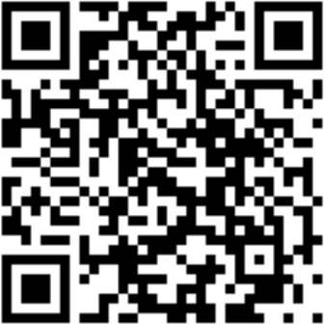
ИЗМЕНЕНИЯ В НОРМАТИВНЫЕ ПРАВОВЫЕ АКТЫ
НАЛОГОВЫЙ КОДЕКС (ФЕДЕРАЛЬНЫЙ ЗАКОН) КОДЕКС ОБ АДМИНИСТРАТИВНЫХ ПРАВОНАРУШЕНИЯХ (ФЕДЕРАЛЬНЫЙ ЗАКОН)
ИЗМЕНЕНИЯ В СЧЕТ-ФАКТУРУ, КНИГИ ПОКУПОК/ПРОДАЖ, ЖУРНАЛЫ ВЫСТАВЛЕННЫХ/ПОЛУЧЕННЫХ (ПОСТАНОВЛЕНИЕ ПРАВИТЕЛЬСТВА)
НОРМАТИВНОЕ РЕГУЛИРОВАНИЕ, ПЕРЕЧЕНЬ ТОВАРОВ (ПОСТАНОВЛЕНИЕ ПРАВИТЕЛЬСТВА)
ЭДО СЧЕТАМИ-ФАКТУРАМ (ПРИКАЗ МИНФИНА РОССИИ № 14-Н )
ДОКУМЕНТЫ ПО ПРОСЛЕЖИВАЕМОСТИ (ПРИКАЗ ФНС РОССИИ)

Slide 14
ИЗМЕНЕНИЯ В НОРМАТИВНЫЕ ПРАВОВЫЕ АКТЫ
Федеральный закон от 09.11.2020 № 371-ФЗ «О внесении изменений в части первую и вторую Налогового кодекса Российской Федерации и Закон Российской Федерации «О налоговых органах Российской Федерации» предусматривает внесение новых норм:
1. В Налоговый кодекс Российской Федерации в части:
обязанности налогоплательщиков по представлению документов, содержащих реквизиты прослеживаемости (статья 23 Кодекса);
регулирования использования системы прослеживаемости в рамках камеральных налоговых проверок (статья 88 Кодекса);
проведения мероприятий налогового контроля (статьи 91, 92 Кодекса);
изменений в счет-фактуре (статья 169 Кодекса).
2. В Закон Российской Федерации «О налоговых органах Российской Федерации» в части:
- наделения ФНС России полномочиями оператора национальной системы прослеживаемости.

Slide 15
ИЗМЕНЕНИЯ В НОРМАТИВНЫЕ ПРАВОВЫЕ АКТЫ
Нормативное регулирование национальной системы прослеживаемости будет осуществляться в соответствии с постановлением Правительства Российской Федерации «Об утверждении порядка функционирования национальной системы прослеживаемости товаров» в который войдут нормы:
понятийный аппарат национальной системы прослеживаемости;
случаи возобновления и прекращения прослеживаемости;
обязанности субъектов формирования национальной системы прослеживаемости.
Отдельными проектами нормативными правовыми актами Правительства Российской Федерации так же предусмотрено утверждение перечня товаров, подлежащих прослеживаемости и критериев отбора товаров в перечень.
В настоящий момент рассматривается включение в перечень товарных позиций, участвующих в эксперименте по апробированию национальной системы прослеживаемости.

Slide 16
ИЗМЕНЕНИЯ В НОРМАТИВНЫЕ ПРАВОВЫЕ АКТЫ
Проект изменений в постановление Правительства № 1137
Проект изменений в постановление Правительства Российской федерации от 26.12.2011 № 1137 (ред. от 01.02.2018) "О формах и правилах заполнения (ведения) документов, применяемых при расчетах по налогу на добавленную стоимость" предусматривает внесение в счета-фактуры, журналы учета полученных и выставленных счетов-фактур, книги покупок и продаж сведений, используемых в рамках системы прослеживаемости – регистрационного номера партии товаров, количества и единиц измерения используемых в рамках прослеживаемости, и заполняемых только при операциях с прослеживаемыми товарами.
В счет-фактуру дополнительно включены:
порядковый номер записи поставляемых (отгруженных) товаров (описание выполненных работ, оказанных услуг), переданных имущественных прав;
реквизиты документов (порядковый номер и дата составления) одного или нескольких документов об отгрузке (передаче) товаров (работ, услуг), имущественных прав.
В журналы и книги дополнительно включены:
общая стоимость товаров, подлежащих прослеживаемости, по каждому регистрационному номеру партии товаров из счета-фактуры.

Slide 17
ИЗМЕНЕНИЯ В НОРМАТИВНЫЕ ПРАВОВЫЕ АКТЫ
Разработанные нормы ответственности за нарушение законодательства по прослеживаемости войдут в Кодекс Российской Федерации об административных правонарушениях и предусматривают ответственность в части:
Непредставления налоговому органу отчета об операциях с товарами, подлежащими прослеживаемости, и (или) документов по операциям с товарами, подлежащими прослеживаемости (ожидаемый срок вступления в силу 1 июля 2022 года)
Неотражения (неполного отражения, искажения) сведений о товарах, подлежащих прослеживаемости, в счете-фактуре и (или) УПД (ожидаемый срок вступления в силу 1 июля 2022 года)
Непредставления операторами электронного документооборота счетов-фактур и УПД, содержащих регистрационные номера партии товара, подлежащего прослеживаемости (ожидаемый срок вступления в силу 1 января 2023 года)

Slide 18
ИЗМЕНЕНИЯ В НОРМАТИВНЫЕ ПРАВОВЫЕ АКТЫ
Минюстом России 12.03.2021 зарегистрирован приказ Минфина России от 05.02.2021 № 14н «Об утверждении порядка выставления и получения счетов-фактур в электронной форме по телекоммуникационным каналам связи с применением усиленной квалифицированной электронной подписи» предусматривающий новые нормы электронного документооборота счетами-фактурам, содержащими сведения о товарах, подлежащих прослеживаемости:
порядка выставления и получения счетов-фактур в электронной форме по телекоммуникационным каналам связи;
применение средств шифрования;
порядка выставления и получения исправленных и корректировочных счетов-фактур в электронной форме по телекоммуникационным каналам связи;
порядка проверки и внесения изменений в счет-фактуру в электронной форме.

Slide 19
ИЗМЕНЕНИЯ В НОРМАТИВНЫЕ ПРАВОВЫЕ АКТЫ
Разработан проект приказа ФНС России «Об утверждении форм, порядков их заполнения, форматов и порядков представления документов для прослеживаемости» предусматривающий введение отчетности для целей прослеживаемости:
Уведомления о ввозе товаров, подлежащих прослеживаемости, с территории другого государства-члена Евразийского экономического союза на территорию Российской Федерации и иные территории, находящиеся под ее юрисдикцией
Уведомления о перемещении товаров, подлежащих прослеживаемости, с территории Российской Федерации на территорию другого государства – члена Евразийского экономического союза
Уведомления об имеющихся остатках товаров, подлежащих прослеживаемости
Отчета об операциях с товарами, подлежащими прослеживаемости

Slide 20
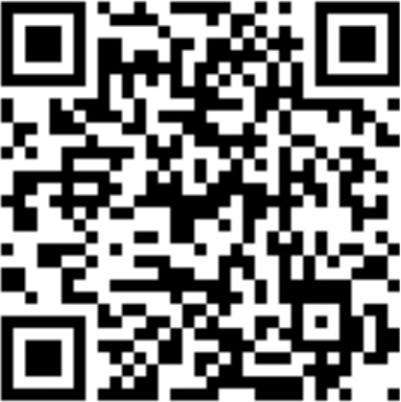
СЕРВИСЫ НАЦИОНАЛЬНОЙ СИСТЕМЫ ПРОСЛЕЖИВАЕМОСТИ
ПРОВЕРКА ПРОСЛЕЖИВАЕМОСТИ ТОВАРОВ
i
- по коду ТН ВЭД
- по коду ОКПД 2
- по наименованию
- по номеру декларации на товары
- получение полного перечня прослеживаемых товаров
ПРОВЕРКА РЕГИСТРАЦИОННОГО НОМЕРА ПАРТИИ ТОВАРА (РНПТ)
i
- по регистрационному номеру партии товара

Slide 21
Сервис «Прослеживается ли мой товар?»
Заполняется одно из значений
Проверка записи
Результат обработки запроса
Наименование товара
Проектор
Текстовая аналитика
Прослеживается
Код ТНВЭД (если есть)
Справочник*
Непрослеживается
8528 69 900 0
Регистрационный номер таможенной декларации (если есть)
Сверка с изолированным сегментом
12345678/ддммгг/1234567
Номер товарной партии (если есть)
456
* результат проверки по справочнику приоритетней результатов текстовой аналитики

Slide 22
Сервис «Проверь идентификатор прослеживаемости»
Сверка с изолированным сегментом
Заполняются следующие значения
Результат обработки запроса
Проверка 1 записи или списка (IP)
Регистрационный номер
декларации на товары
Запись найдена
12345678/ддммгг/1234567
Товары по ДТ
не прослеживаются
Номер товарной партии
Запись отсутствует
456

Slide 23
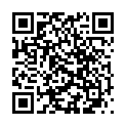
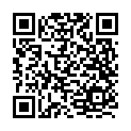
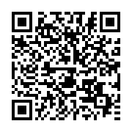
РЕКОМЕНДАЦИИ ФНС РОССИИ ПО ПОДГОТОВКЕ К ПРОСЛЕЖИВАЕМОСТИ
РАЗДЕЛ
НА САЙТЕ:
ознакомиться с проектами нормативно-правовых актов в специальном разделе на сайте ФНС России
проверить наличие операций с товарами, участвующими в эксперименте, а также наличия их в собственности
в случае отсутствия электронного документооборота рассмотреть варианты подключения к нему
определиться какой способ учета прослеживаемых товаров, например, серийный или партионный, подходит для вашей учетной системы
уточнить у своего оператора учетных систем потребуется ли доработка операционной системы, а также в какие сроки они могут быть реализованы после вступления в силу изменений в Налоговом кодексе Российской Федерации
задать интересующий Вас вопрос по прослеживаемости в разделе на форуме
СЕРВИСЫ:
ФОРУМ:

Slide 24
Спасибо за внимание!

